Slide 1
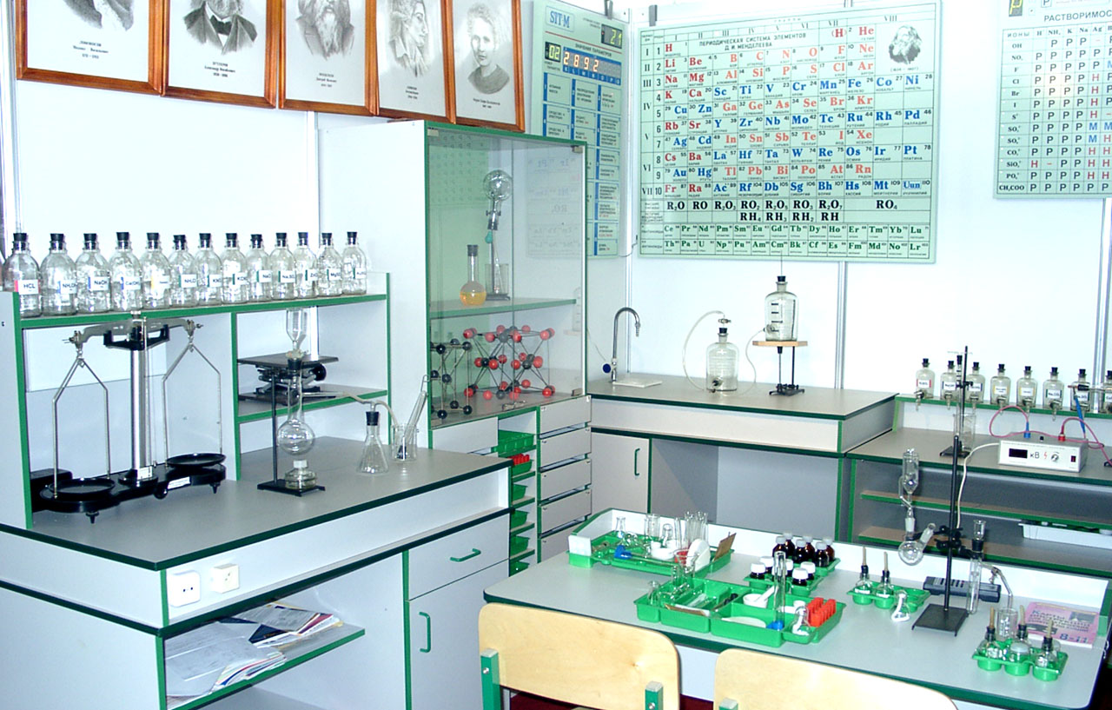

«Новороссийский колледж строительства и экономики» (ГАПОУ КК «НКСЭ»)
Дисциплины: «Химия» и «Естествознание – Химия»
Тема «Вода, растворы.
Электролитическая диссоциация»
2021 г.
Материал подготовлен кандидатом технических наук Кузьминой Ириной Викторовной

Slide 2

Я, Кузьмина Ирина Викторовна, кандидат технических наук с большим опытом преподавания в высшей школе, НКСЭ и на подготовительных курсах. Много знаю, люблю свой предмет, обобщила полезную для Вас информацию по дисциплинам «Химия» и «Естествознание».

Slide 3
Инструкция по использованию
интерфейса
Вернуться к содержанию
Справочная таблица
Вернемся к …
Переход к тому действию, о котором гласит надпись, выделенная вишневым или желтым цветом
Esc
Для выхода из программы нажмите «Esc» на клавиатуре
Кнопки для перемещения вперед и назад по материалу занятий

Slide 4

Содержание
Инструкция по использованию интерфейса
Вода, растворы. Электролитическая диссоциация. Понятие о растворах. Процесс растворения. Кристаллогидраты. Массовая доля растворённого вещества в растворе. Понятие массовой доли растворённого вещества. Справочная таблица «Плотность растворов некоторых веществ с различной массовой долей при 20 °С». Определение массовой доли растворённого вещества. Определение масс вещества и воды, необходимых для приготовления заданной массы раствора. Электролитическая диссоциация. Электролиты и неэлектролиты.
Notes:
4

Slide 5
Содержание
Основные положения теории электролитической диссоциации. Степень диссоциации. Сильные и слабые электролиты. Кислоты и основания в свете представлений об электролитической диссоциации. Кислоты. Основания. Среда водных растворов электролитов. Реакции ионного обмена. Ионно-молекулярные уравнения реакций.
Практическая (лабораторная) работа 4 «Электролитическая диссоциация» (Химия и естествознание). Проверим, как Вы поняли и запомнили пройденный материал. Проверьте свои ответы.
Использованные источники.
Notes:
5

Slide 6
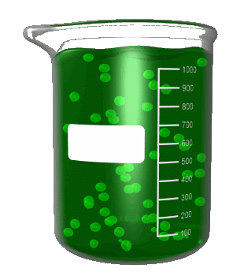
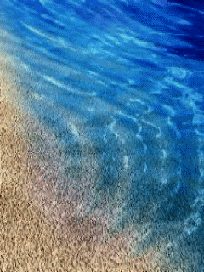

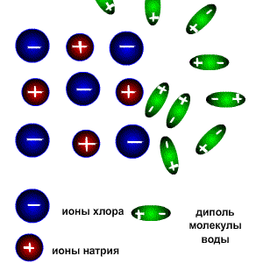
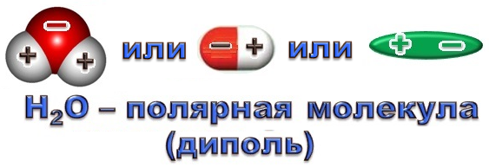

Вода, растворы.
Электролитическая диссоциация

Slide 7




Понятие о растворах. Процесс растворения. Кристаллогидраты
Вам известно, что многие процессы, происходящие в природе, на производстве, а также осуществляемые в быту, происходят в растворах. Растворы имеют большое значение для живых организмов. Человек, животные и растения усваивают питательные вещества в виде растворов.

Slide 8

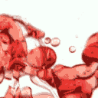
Растворами являются физиологические жидкости – плазма крови, лимфа, желудочный сок и др. Многие медицинские препараты – это растворы различных веществ в воде или спирте. Природная вода – тоже раствор, содержащий и газообразные, и твёрдые вещества. Растворённый в воде кислород воздуха обеспечивает жизнь водных организмов. Многие технологические процессы в различных отраслях промышленности (получение металлов, удобрений, красок, бумаги, продуктов питания, зубной пасты, лаков и т. д.) протекают в растворах.

Slide 9
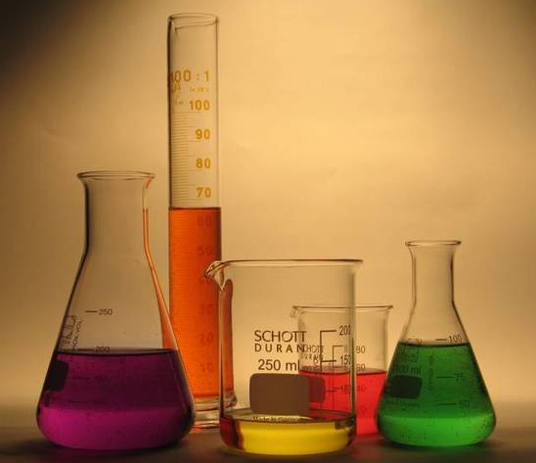
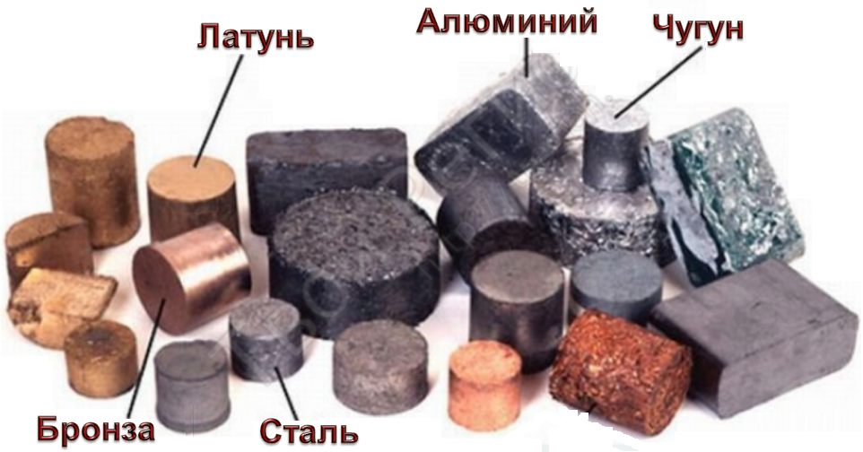
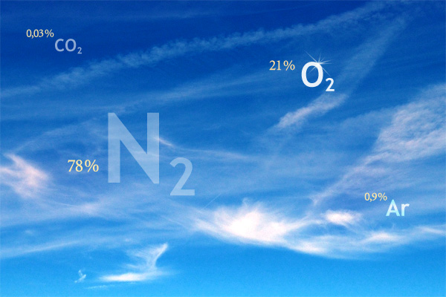
Растворы – это однородные смеси, содержащие не менее двух веществ.
По агрегатному состоянию различают растворы твёрдые (сплавы металлов, например латунь), газообразные (смесь газов – воздух) и жидкие (раствор сахара в воде).

Slide 10
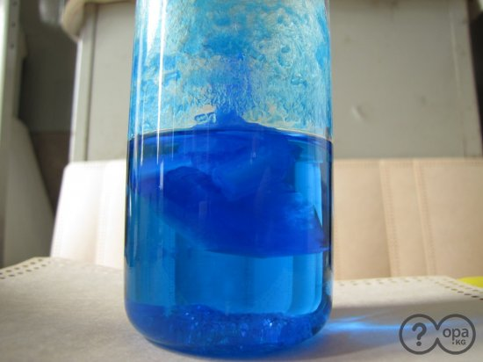
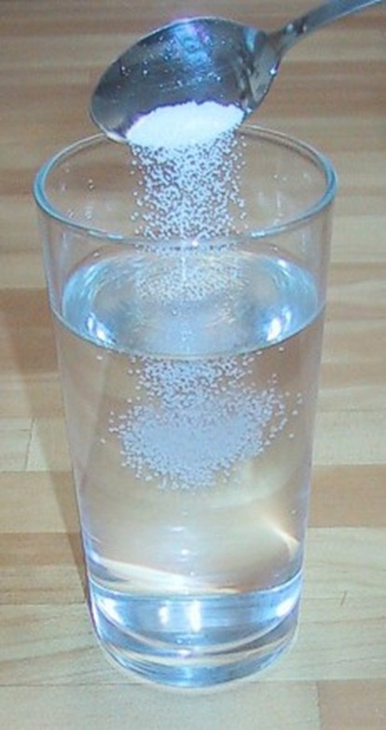
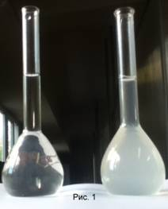
Наиболее распространены жидкие растворы. Они состоят из растворителя (жидкости) и растворённых веществ (газообразных, твёрдых и жидких) и могут быть как водными (растворитель – вода), так и неводными (растворители – спирт, эфир, бензин и др.). Чаще других встречаются водные растворы, так как в воде растворяются многие твёрдые, жидкие и газообразные вещества.

Slide 11
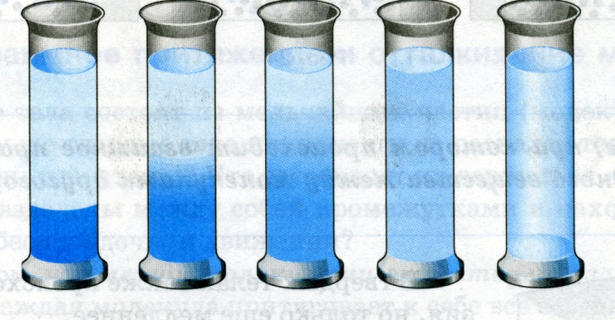
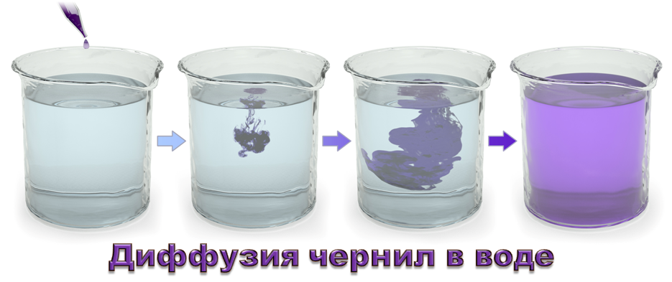
Рассмотрим, что же происходит с твёрдым веществом при внесении его в воду. С этой целью поместим в цилиндр с водой кристаллы медного купороса. Через некоторое время вокруг кристаллов вода окрасится в голубой цвет. Под влиянием молекул воды происходит разрушение (дробление) кристаллической решётки медного купороса и равномерное распределение (диффузия) образовавшихся частиц среди молекул воды. Это физическая сторона процесса растворения. Одновременно происходит взаимодействие молекул растворителя с частицами растворённого вещества – это химический процесс.
Медный купорос

Slide 12
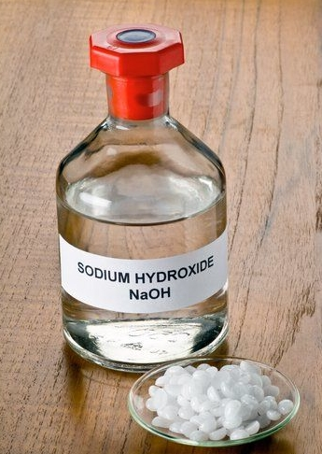
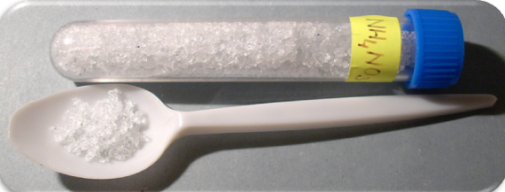
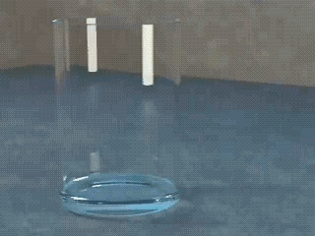
На химический процесс, сопровождающий растворение, указывают те же признаки, по которым определяют химические реакции: выделение или поглощение теплоты, изменение цвета. Так, если в две пробирки налить воду и затем в одну из них прибавить твёрдую щёлочь NaОН, а в другую – нитрат аммония NН₄NO₃, то даже на ощупь легко убедиться, что в первом случае процесс растворения сопровождается повышением температуры (экзотермический процесс), а во втором – понижением температуры (эндотермический процесс).
NaОН
Н₂О

Slide 13
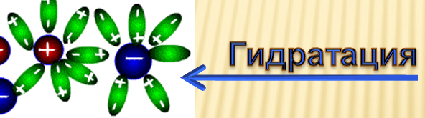
Продуктами взаимодействия воды с частицами растворённого вещества являются гидраты. Процесс образования гидратов называют гидратацией.
Гидраты – это нестойкие соединения, которые образуются при химическом взаимодействии молекул воды с частицами растворённого вещества.
Гидратация
Гидратированные ионы натрия и хлора

Slide 14
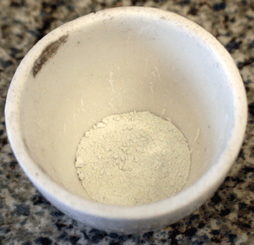

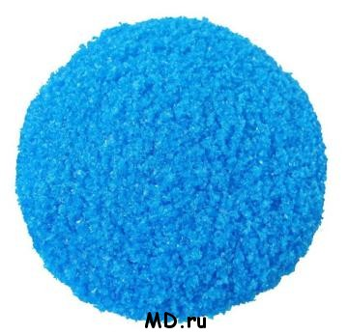
Гидраты, как правило, разлагаются при выпаривании растворов. Но иногда они настолько прочны, что при выделении растворённого вещества из раствора вода входит в состав его кристаллов. Например, если к сульфату меди (II) СuSO₄ (порошок белого цвета) прилить воду, то получится раствор голубого цвета. При осторожном выпаривании данного раствора вместо белого порошка образуются кристаллы синего цвета. Это другое вещество – медный купорос. Химический анализ показывает, что в медном купоросе каждая «молекула» сульфата меди (II) связана с пятью молекулами воды.
Н₂O
СuSO₄×5Н₂O
СuSO₄

Slide 15

Кристаллические вещества, содержащие молекулы воды, называют кристаллогидратами, а воду, входящую в их состав, – кристаллизационной.
Состав кристаллогидратов изображают формулами, показывающими, какое количество вещества кристаллизационной воды содержит кристаллогидрат. Так, кристаллогидрат сульфата меди (II) (медный купорос) имеет формулу СuSO₄ • 5Н₂O. Превращение безводного сульфата меди (II) в медный купорос выражают уравнением:
СuSO₄ + 5Н₂O = СuSO₄ • 5Н₂O + Q

Slide 16
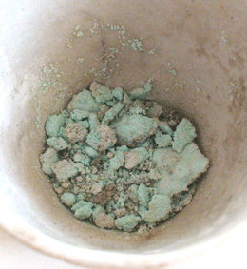

При прокаливании медного купороса выделяется вода и вновь получается сульфат меди (II):
СuSO₄ • 5Н₂O ^{t}= СuSO₄ + 5Н₂O – Q
СuSO₄
СuSO₄×5Н₂O
Результат неравномерного прокаливания медного купороса

Slide 17
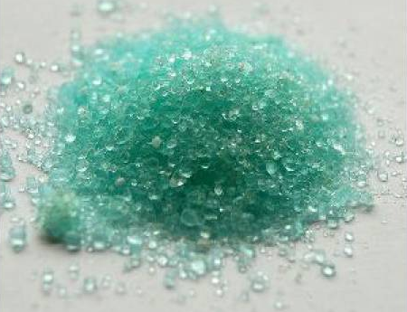
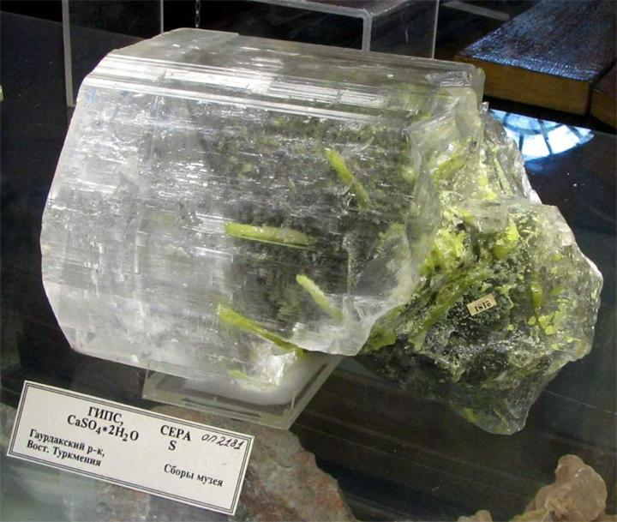
Другие примеры кристаллогидратов:
FеSO₄ • 7Н₂O – железный купорос

Slide 18
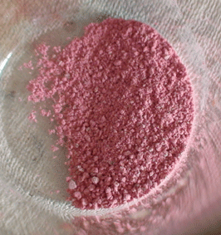
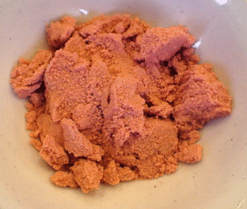
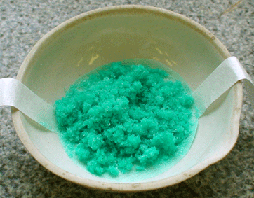
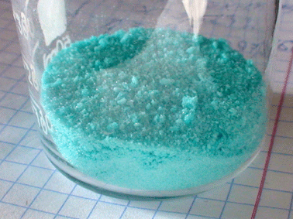
CoSO₄×7H₂O и
кобальтовый шенит Co(NH₄)₂(SO₄)₂×6Н₂О
NiSO₄×7H₂O и никелевый шенит Ni(NH₄)₂(SO₄)₂×6Н₂О

Slide 19
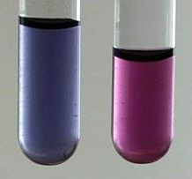
Так как при растворении протекают и физические, и химические процессы, то растворы занимают промежуточное положение между смесями и химическими соединениями.
Сходства растворов с химическими соединениями:
растворы однородны и устойчивы, не осаждаются и не расслаиваются при длительном стоянии;
процесс растворения сопровождается тепловыми эффектами.

Slide 20
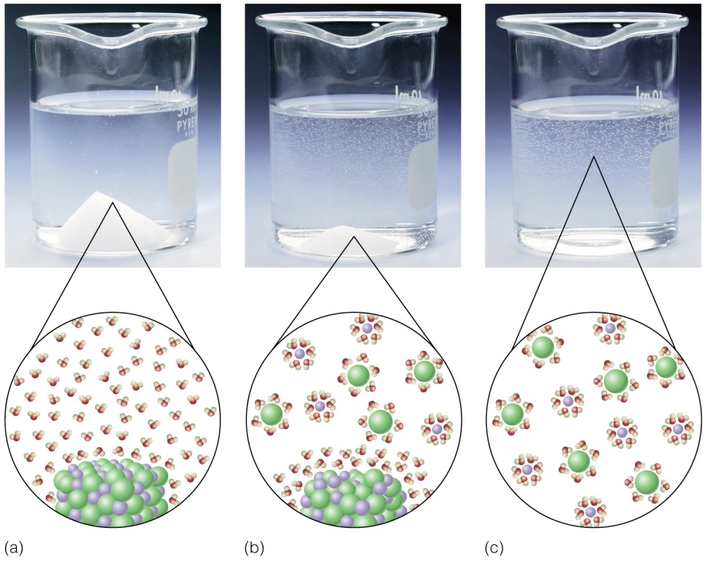

Сходства растворов со смесями:
растворы не имеют постоянного состава, он может изменяться в широких пределах;
растворы сохраняют многие свойства растворителя и растворённого вещества. Они могут быть легко разделены на составные части, как и смеси.
При образовании растворов сохраняются только частицы, из которых состояли вещества: молекулы, ионы.

Slide 21

Сделаем запись в тетради.
Растворы – это однородные смеси, содержащие не менее двух веществ.
По агрегатному состоянию различают растворы твёрдые (сплавы металлов, например латунь), газообразные (смесь газов – воздух) и жидкие (раствор сахара в воде).
Если твёрдое вещество внести в воду, произойдет его растворение: под
влиянием молекул воды происходит разрушение (дробление) кристаллической решётки и равномерное распределение (диффузия) образовавшихся частиц среди молекул воды. Это физическая сторона процесса растворения. Одновременно происходит взаимодействие молекул растворителя с частицами растворённого вещества – это химический процесс.

Slide 22
Сделаем запись в тетради.
Продуктами взаимодействия воды с частицами растворённого вещества являются нестойкие соединения –гидраты. Процесс образования гидратов называют гидратацией.
Кристаллические вещества, содержащие молекулы воды, называют кристаллогидратами, а воду, входящую в их состав, – кристаллизационной.
Сходства растворов с химическими соединениями:
растворы однородны и устойчивы, не осаждаются и не расслаиваются при длительном стоянии;
процесс растворения сопровождается тепловыми эффектами.

Slide 23
Сделаем запись в тетради.
Сходства растворов со смесями:
растворы не имеют постоянного состава, он может изменяться в широких пределах;
растворы сохраняют многие свойства растворителя и растворённого вещества. Они могут быть легко разделены на составные части, как и смеси.

Slide 24
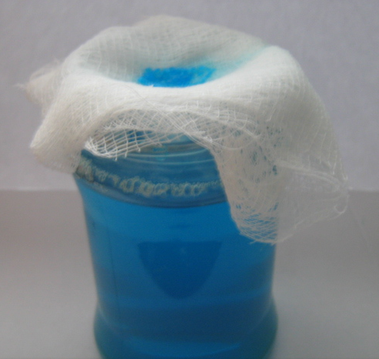
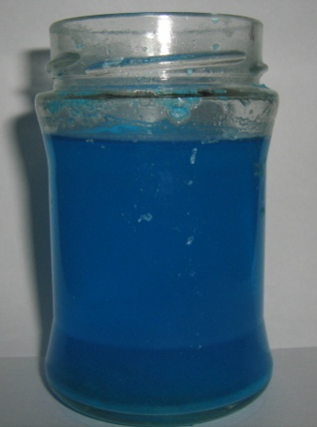
Домашний эксперимент
Выращивание кристаллов
Дистиллированную или кипячёную воду объёмом 300 – 350 см³ нагрейте до 50–60 °С и перенесите в стеклянную банку. Затем вносите небольшими порциями медный купорос, перемешивая его стеклянной палочкой. Соль добавляйте до тех пор, пока она не перестанет растворяться. Если полученный раствор содержит, видимые примеси, быстро профильтруйте его в широкогорлый сосуд (в качестве фильтра можно использовать бинт или марлю, сложенные в несколько слоев).

Slide 25
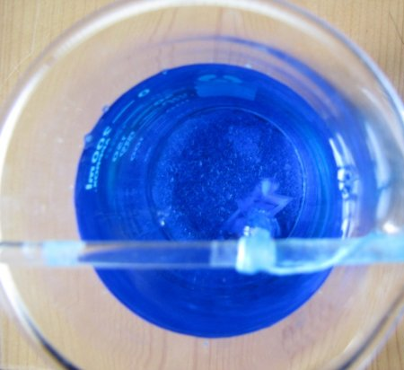
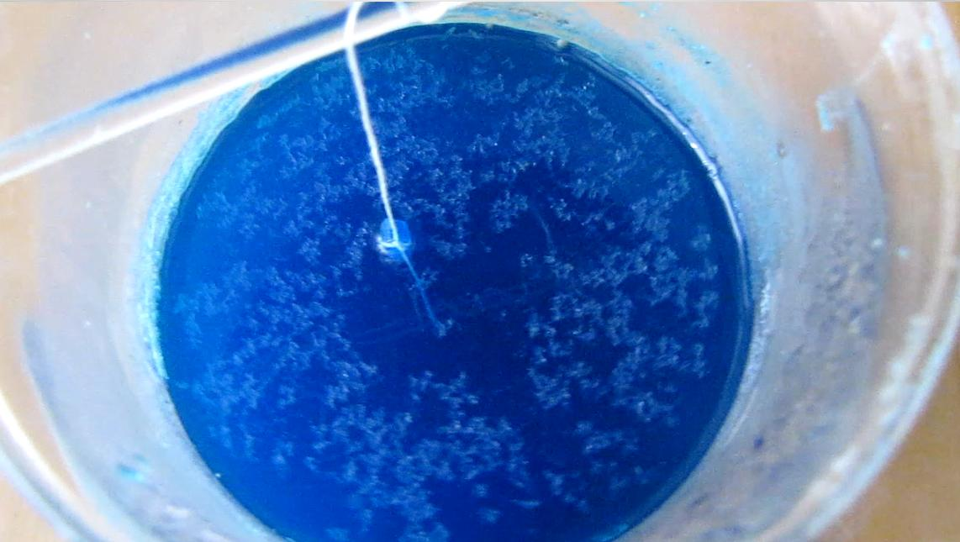
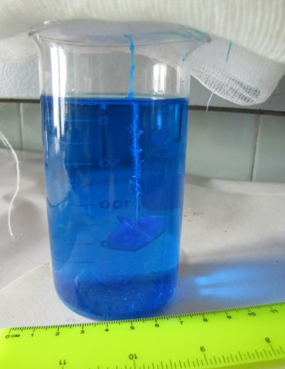
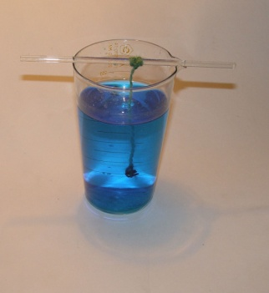
Сосуд оберните тканью для теплоизоляции. Возьмите тонкую капроновую нить и привяжите к середине палочки. Палочку положите поперёк отверстия сосуда, а свободный конец нити опустите в раствор почти до дна сосуда. Сосуд закройте тканью или бумагой и поставьте в укромное место.

Slide 26
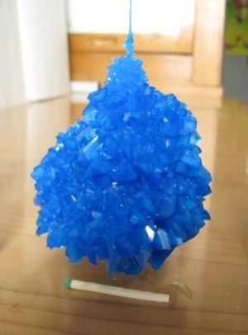
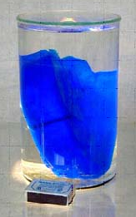
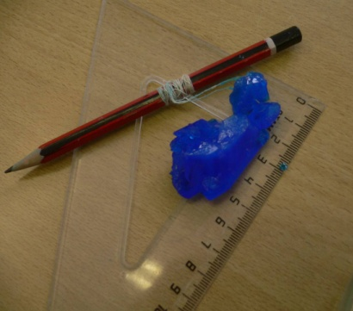
Через 2–3 дня на нити образуются кристаллы. Можно попытаться вырастить один крупный кристалл. Для этого выньте нить, снимите с неё все кристаллики, кроме одного – самого крупного и имеющего правильную форму. Раствор вновь нагрейте до растворения всех выпавших кристалликов. Добавьте к раствору новую порцию соли. Как и в первый раз, соль прибавляйте до тех пор, пока она не перестанет растворяться. Повторно погрузите в раствор нить с кристаллом.
Операцию повторяйте до получения крупного кристалла. Выращенный кристалл поместите в прозрачный сосуд и плотно закройте его.

Slide 27
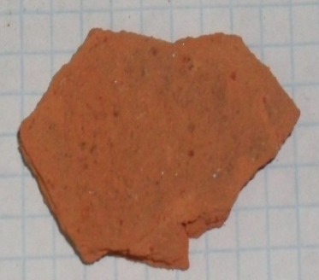
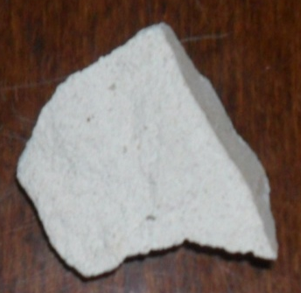
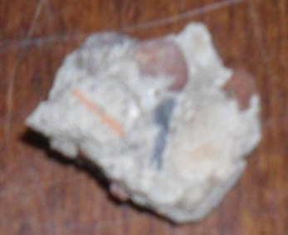
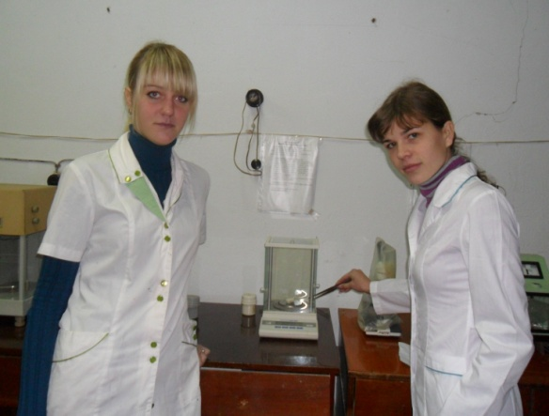
Сравните свои результаты с работой, проделанной студентами ФГБОУ ВПО «КубГТУ» Новороссийского политехнического института Тукмаковой Анастасией и Филиппенко Анной в 2012 году. Тема работы была посвящена изучению высолообразваний, появляющихся во время эксплуатации зданий и сооружений.
а б в
Внешний вид исходных изучаемых образцов: а – красного кирпича;
в – белого кирпича; г – кусочек бетона

Slide 28
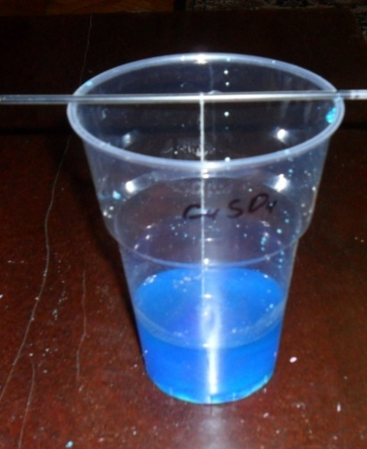
В стаканы одинакового объема налили пересыщенный раствор сульфата меди (II): I – в раствор соли опустили подвешенную на тонкий стержень белую нитку, с привязанным кристаллом; II – в раствор соли опустили кусочек белого кирпича; III – в раствор соли опустили кусочек красного кирпича; IV – в раствор соли опустили кусочек бетона; V – раствор соли без образцов и подвешенных кристаллов.
За исследуемыми образцами наблюдали 2 недели. Существенные изменения в росте кристаллов наблюдаются только первые 5 дней.

Slide 29
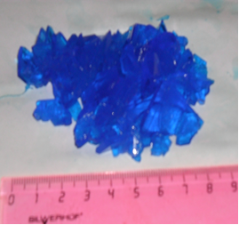
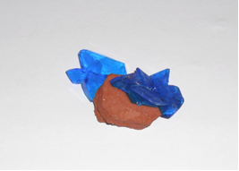
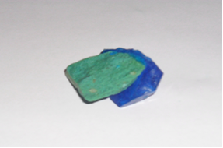
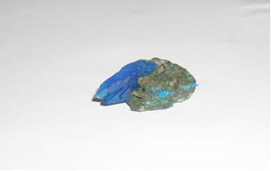
За это время самые большие кристаллы выросли в стакане с нитью, опущенной в раствор медного купороса, общий размер кристалла составил 8 см, причем отдельные его части состоят из кристаллов 0,5–1,5 см. В стакане без образцов выросли кристаллики размером 0,5 – 1,0 см, на красном кирпиче – 1–1,5 см, на бетоне – 0,5–1,0 см, на белом кирпиче – 0,5–1,5 см, причем сам образец приобрел зеленую окраску.
а б в г
Внешний вид кристаллов, выросших в растворе сульфата меди: а – на белой нити; б – на красном кирпиче; в – на белом кирпиче; г – на кусочке бетона.

Slide 30
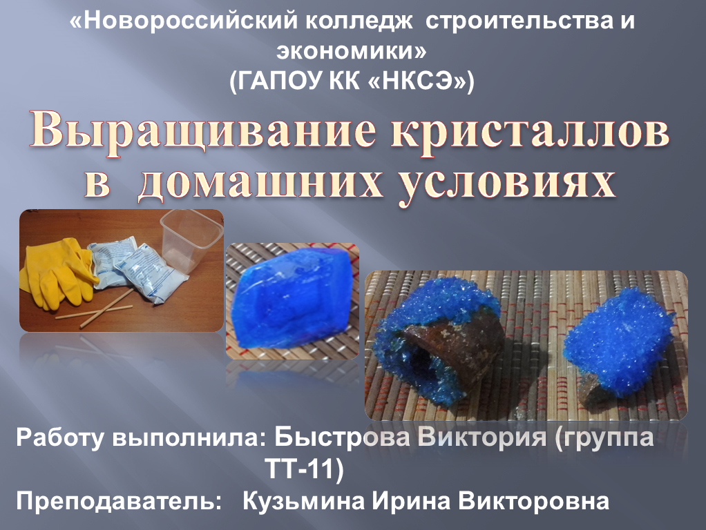
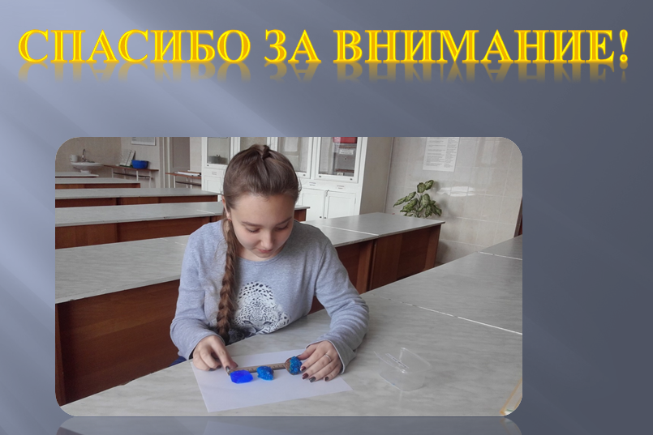
Вырастите дома кристаллы из медного купороса, соли (NaCl или любой другой), сахара, лимонной кислоты, … принесите кристаллы в небольшой пластиковой коробочке. Не забудьте написать фамилию и номер группы.
Все этапы работы фотографируйте и оформите в виде презентации с обложкой:
Последний слайд:

Slide 31
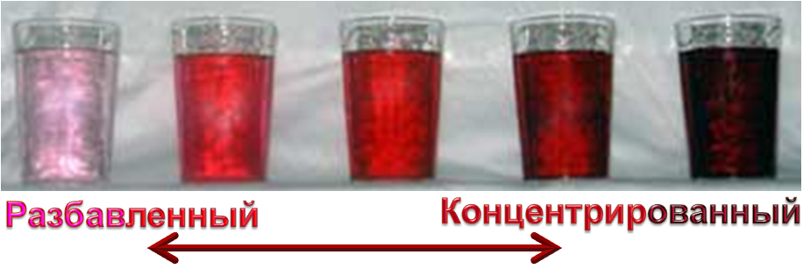
Массовая доля растворённого вещества в растворе. Понятие массовой доли растворённого вещества
Состав раствора может быть выражен как качественно, так и количественно. Для качественной характеристики растворов используют понятия разбавленный раствор (содержит мало растворённого вещества) и концентрированный раствор (содержит много растворённого вещества).

Slide 32


Такая качественная оценка условна, так как для растворов различных веществ эти понятия имеют свои ограничения. Например, для серной кислоты концентрированным считают раствор, содержащий 98 % Н₂SO₄, в то же время для хлороводородной (соляной) кислоты концентрированным является раствор, содержащий 38 % НСl. Для точной количественной оценки состава растворов используют понятие «массовая доля растворённого вещества».

Slide 33



Массовая доля растворённого вещества – это отношение массы растворённого вещества к общей массе раствора:
где ω – массовая доля растворённого вещества, выраженная в долях единицы;
m(вещества) – масса растворённого вещества, г;
m(раствора) – масса раствора, г.
Массовую долю можно выражать и в процентах:

Slide 34



Если массовая доля растворённого вещества, например хлорида натрия, в воде равна 0,05, или 5 %, то это означает, что в 100 г раствора хлорида натрия содержится 5 г соли и 95 г воды.
Вам известно, что раствор состоит из растворённого вещества и растворителя, поэтому массу раствора определяют по формуле.

Slide 35


Массу раствора можно выразить через объём раствора и его плотность:
m(раствора) = V • ρ,
где V – объём раствора, см³ (мл);
ρ («ро») – плотность раствора (отношение его массы к объёму), г/см³ (г/мл).
Водные растворы с различной массовой долей растворённого вещества имеют разную плотность при данной температуре. Зависимость между плотностью раствора и содержанием в нём наиболее часто применяемых кислот, растворимых оснований и поваренной соли дана в справочной таблице.

Slide 36
Плотность растворов некоторых веществ с различной массовой долей при 20 °С
Массовая доля растворенного вещества, % | Плотность раствора, г/см³
 | Н₂SO₄ | НNO₃ | НСl | NaОН | NaCl | СН₃СООН
4 | 1,025 | 1,020 | 1,018 | 1,043 | 1,027 | 1,004
8 | 1,052 | 1,043 | 1,038 | 1,087 | 1,056 | 1,010
12 | 1,080 | 1,066 | 1,057 | 1,131 | 1,086 | 1,015
16 | 1,109 | 1,090 | 1,078 | 1,175 | 1,116 | 1,021
20 | 1,139 | 1,115 | 1,098 | 1,219 | 1,148 | 1,026
24 | 1,170 | 1,140 | 1,119 | 1,263 | 1,180 | 1,031
28 | 1,202 | 1,167 | 1,139 | 1,306 |  | 1,036
32 | 1,235 | 1,193 | 1,159 | 1,379 |  | 1,039
36 | 1,268 | 1,221 | 1,179 | 1,390 |  | 1,044
40 | 1,303 | 1,246 |  | 1,430 |  | 1,049
44 | 1,338 | 1,272 |  | 1,469 |  | 1,052
48 | 1,376 | 1,298 |  | 1,507 |  | 1,056
52 | 1,415 | 1,322 |  | 1,560 |  | 1,059
56 | 1,456 | 1,345 |  | 1,601 |  | 1,062
60 | 1,498 | 1,367 |  | 1,643 |  | 1,064
64 | 1,542 | 1,387
68 | 1,587 | 1,405
72 | 1,634 | 1,422
76 | 1,681 | 1,438
80 | 1,727 | 1,452

Slide 37




Плотность растворов определяют ареометром, который представляет собой поплавок с грузом внизу и делениями в верхней части. Для определения плотности исследуемый раствор наливают в стеклянный цилиндр и плавно опускают в него ареометр так, чтобы он не касался стенок сосуда.
Мерный цилиндр
Ареометры

Slide 38


Показания ареометра отмечают по нижнему краю мениска жидкости. Затем по справочной таблице находят массовую долю растворённого вещества. Подробнее с ареометрами мы познакомимся на практических занятиях.

Slide 39

Сделаем запись в тетради.
Для точной количественной оценки состава растворов используют понятие «массовая доля растворённого вещества».
Массовая доля растворённого вещества – это отношение массы растворённого вещества к общей массе раствора:
Состав раствора может быть выражен как качественно, так и количественно. Для качественной характеристики растворов используют понятия разбавленный раствор (содержит мало растворённого вещества) и концентрированный раствор (содержит много растворённого вещества).

Slide 40



Сделаем запись в тетради.
где ω – массовая доля растворённого вещества, выраженная в долях единицы;
m(вещества) – масса растворённого вещества, г;
m(раствора) – масса раствора, г.
Массовую долю можно выражать и в процентах:
Массу раствора можно выразить через объём раствора и его плотность:
m(раствора) = V • ρ,
где V – объём раствора, см³ (мл); ρ («ро») – плотность раствора (отношение его массы к объёму), г/см³ (г/мл).

Slide 41

Определение массовой доли растворённого вещества
Задача 1. Поваренную соль массой 5 г растворили в 45 г воды. Определите массовую долю (%) соли в растворе.
Дано: | Решение
m(NaCl) = 5 г | 1. Определим общую массу полученного раствора: m(раствора) = m(NаСl) + m(Н₂O); m(раствора) = 5 г + 45 г = 50 г.
m(Н₂O) = 45 г
Найти: ω(NаСl) = ?
NаСl

Slide 42


2. Вычислим массовую долю (%) соли в растворе:
Ответ: ω(NаСl) = 10 %.

Slide 43
Если из раствора удалить часть воды (выпариванием, испарением) или, наоборот, к раствору добавить воду, то изменятся только масса и объём раствора, а масса растворённого вещества в растворе останется неизменной (задача 2).
Если в раствор добавить растворённое вещество или из раствора удалить часть растворённого вещества в виде осадка (при охлаждении), то изменится как масса раствора, так и масса растворённого вещества в растворе (задача 3).

Slide 44

Задача 2. Из раствора массой 500 г с массовой долей нитрата калия 10 % выпариванием удалили 300 г воды. Определите массовую долю (%) соли в оставшемся растворе.
Дано: | Решение
m₁(раствора)= =500 г | 1. Определим массу раствора после выпаривания (масса раствора изменилась за счёт удаления части воды): m₂(раствора) = m₁(раствора) – –m(Н₂O); m₂(раствора) = 500 г – 300 г = =200 г.
ω₁(KNO₃) = 10 %
m(Н₂O) = 300 г
Найти: ω₂(KNO₃) = ?
KNO₃

Slide 45



2. Найдём массу соли в исходном растворе:
Отсюда следует:
3. Определим массовую долю соли в оставшемся растворе (масса соли в растворе не изменилась):
Ответ: ω₂(KNO₃) = 25 %.

Slide 46

Задача 3. В растворе массой 200 г с массовой долей хлорида кальция 2 % растворили 20 г хлорида кальция. Определите массовую долю (%) хлорида кальция в полученном растворе.
Дано: | Решение
m₁(раствора) = 200г | 1. Находим массу хлорида кальция в исходном растворе m₁(СаСl₂): m₁(СаСl₂) = = ω₁(СаСl₂) • m₁(раствора); m₁(СаСl₂) = 0,02 • 200 г = 4 г.
ω₁(СаСl₂)=2% (0,02)
m(СаСl₂) = 20 г
Найти: ω₂(СаСl₂) = ?
СаСl₂

Slide 47


2. Определяем массу хлорида кальция (она изменилась) в полученном растворе m₂(СаСl₂):
m₂(СаСl₂) = m₁(СаСl₂) + m(СаСl₂);
m₂(СаСl₂) = 4 г + 20 г = 24 г.
3. Находим массу полученного раствора (масса раствора также изменилась за счёт добавления хлорида кальция):
m₂(раствора) = m₁(раствора) + m(СаСl₂);
m₂(раствора) = 200 г + 20 г = 220 г.
4. Определяем массовую долю соли в полученном растворе:
Ответ: ω₂(СаСl₂) = 0,11, или 11 %.

Slide 48

Определение масс вещества и воды, необходимых для приготовления заданной массы раствора
Задача 4. Вычислите массы сахара и воды, необходимых для приготовления 1 кг раствора с массовой долей сахара, равной 0,1.
Дано: | Решение
m(раствора) = =1 кг = 1000 г | 1. Определяем массу сахара. Из формулы следует: m(сахара) = = ω(сахара) • m(раствора); m(сахара) = 0,1 • 1000 г = 100 г .
ω(сахара) = 0,1
Найти: m(сахара) = ? m(Н₂O) = ?

Slide 49
2. Находим массу воды. Из формулы
m(раствора) = m(Н₂O) + m(сахара)
следует:
m(Н₂O) = m(раствора) – m(сахара);
m(Н₂O) = 1000 г – 100 г = 900 г .
Ответ: m(сахара) = 100 г; m(Н₂O) = 900 г .

Slide 50




Если исходное вещество находится в растворе, то при решении задач добавляется ещё одно действие: определение массы вещества в растворе по его массовой доле.
Задача 5. К раствору объёмом 200 см³ с массовой долей гидроксида калия 16 % и плотностью 1,14 г/см³ прилили раствор сульфата меди (II). Определите массу образовавшегося гидроксида меди (II).
+
Сu(ОН)₂

Slide 51


Дано: | Решение
V(раствора) = =200 см³ | 1. Находим массу гидроксида калия в растворе: m(KOH) = ω(KОН) • V • ρ; m(KOH) = 0,16 • 200 см³ • 1,14 г/см³ = 36,5 г. 2. Вычисляем количество вещества гидроксида калия:
ω(KОН) = 16 % (0,16)
ρ = 1,14 г/см³
Найти: m(Сu(ОН)₂) = ?

Slide 52


3. Дальше расчёты производим, как обычно, по уравнению реакции:
0,65 моль 2KOH 2 моль | + СuSO₄ = | х моль Сu(ОН)₂↓ 1 моль | + K₂SO₄
Устанавливаем соотношение количества вещества гидроксидов калия и меди (II) и находим количество вещества гидроксида меди (II):
отсюда

Slide 53
4. Вычисляем массу образовавшегося гидроксида меди (II):
m(Сu(ОН)₂) = ν(Сu(ОН)₂) • М(Сu(ОН)₂);
m(Сu(ОН)₂) = 0,325 моль • 98 г/моль = 32,2 г.
Ответ: m(Сu(ОН)₂) = 32,2 г .
Сu(ОН)₂

Slide 54

Электролитическая диссоциация. Электролиты и неэлектролиты
Основные положения теории электролитичес-кой диссоциации разработаны в 1887 г. шведским учёным С. Аррениусом. Он исключал возможность химического взаимодействия ионов с молекулами растворителя, поэтому его теория не могла объяснить причину диссоциации электролитов и устойчивость ионов в растворе.
Сванте Август Аррениус (1859-1927)

Slide 55


Дальнейшее развитие представления об электролитической диссоциации получили в трудах русских учёных Каблукова И. А., Кистяковского В. А. и др., которые показали, что электролитическая диссоциация в растворе происходит в результате физико-химического взаимодействия ионов (молекул) электролита с полярными молекулами растворителя.
Владимир Александрович Кистяковский (1865 –1952)
Иван Алексеевич Каблуков (1857-1942)

Slide 56


Из курса физики и повседневной жизни вам известно, что водные растворы и расплавы одних веществ проводят электрический ток, а других – нет. Это можно наблюдать с помощью прибора, изображённого на рисунке.
Прибор для наблюдения электропроводности веществ

Slide 57





Приборы для наблюдения электропроводности веществ

Slide 58
Что произойдет если в сосуд с испытуемым веществом или раствором (смотри таблицу) опустить угольные электроды, присоединённые проводами к электрической сети?
Электропроводность растворов некоторых веществ
Испытуемое вещество (раствор) | Электропроводность
Н₂O (дистиллированная) | Ток не проводит
NaСl (сухая соль) | Ток не проводит
Сахар сухой | Ток не проводит
NaСl + бензол | Ток не проводит
NaСl + Н₂O (дистиллированная) | Электропроводен
НCl + Н₂O (дистиллированная) | Электропроводен
Сахар + Н₂O (дистиллированная) | Ток не проводит

Slide 59

К одному из проводов подключили электрическую лампочку, которая показывает присутствие или отсутствие тока в цепи: если вещество или раствор проводит электрический ток, то лампочка загорается. После каждого испытуемого раствора (вещества) электроды промывают в стакане с дистиллированной водой.

Slide 60


Slide 61

Из опыта следует:
При обычных условиях в твёрдом состоянии ни ионное вещество (хлорид натрия NaСl), ни молекулярное (сахар) не проводят электрический ток.
Ионные кристаллы являются изоляторами. Не смотря на то, что эти кристаллы и состоят из положительно и отрицательно заряженных ионов, однако их электрические заряды не являются свободными, т. к. они связаны в кристаллической решетке. Это подтверждают многие опыты. Стекло, фарфор, фаянс, мрамор – все эти материалы имеют ионную структуру, и все они являются хорошими изоляторами (в холодном состоянии).

Slide 62

Водные растворы хлорида натрия NaСl и хлороводорода НСl проводят электрический ток, а сахара – нет. Следовательно, под воздействием молекул воды некоторые вещества распадаются на свободно перемещающиеся заряженные частицы – ионы (ион от греч. «идущий»). Ионы в растворах являются носителями электрических зарядов и обусловливают прохождение по ним электрического тока – ионную проводимость.

Slide 63
Вещества, растворы или расплавы которых проводят электрический ток (обладают ионной проводимостью), называют электролитами.
Это соли, кислоты, основания. Электролиты образованы ионными или ковалентными сильно полярными связями.
Вещества, растворы и расплавы которых не проводят электрический ток (не обладают ионной проводимостью), называют неэлектролитами.
Это многие органические вещества (сахар, эфир, бензол и др.). В молекулах этих веществ действуют ковалентные неполярные или малополярные связи.

Slide 64

Дистиллированная вода, которая имеет молекулярную структуру, является хорошим изолятором (неэлектролитом), т.к. в ней нет свободных электрических зарядов, а следовательно, в ней не может возникнуть электрический ток. Если собрать цепь, изображенную на рисунке, и налить в сосуд дистиллирован-ную воду, то лампочка гореть не будет, а амперметр покажет отсутствие электрического тока в цепи.

Slide 65



Возможность распада растворённого вещества на ионы определяется его природой. Распадаются на ионы немолекулярные (ионные) соединения (в нашем опыте – NaСl) и молекулярные соединения с ковалентными сильно полярными связями (в нашем опыте – НСl). Ионными соединениями являются и твёрдые щёлочи, поэтому их водные растворы также проводят электрический ток. Соли, щёлочи электропроводны не только в растворах, но и в расплавах. При плавлении кристаллическая решётка разрушается и ионы начинают относительно свободно перемещаться.

Slide 66




4. Распад электролита на ионы происходит под влиянием растворителя, имеющего полярные молекулы. Поэтому раствор хлорида натрия в воде (полярный растворитель) электропроводен, а раствор этого же вещества в бензоле (неполярный растворитель) не проводит ток.
Бензол (С₆Н₆) – неполярная молекула

Slide 67
5. Электрический ток не является причиной диссоциации (в нашем опыте сухая поваренная соль не проводит ток).
Таким образом, электролитическая диссоциация – это распад электролита на свободно перемещающиеся ионы при растворении его в воде или при плавлении.

Slide 68


Диссоциация электролитов с ионной и полярной ковалентной связями протекает по-разному.
Вещества немолекулярного строения (кристаллы солей, многих оснований) состоят не из молекул, а из положительных и отрицательных ионов. Молекулы воды являются полярными. На рисунках полярные молекулы принято изображать следующим образом:

Slide 69


При опускании кристалла соли (например, хлорида натрия) в воду его ионы сразу же начинают притягивать к себе полярные молекулы воды. При этом положительные полюса молекул воды притягиваются к отрицательным хлорид-ионам Сl–, отрицательные – к положительным ионам Nа⁺. Но не только ионы притягивают к себе полярные молекулы воды. Молекулы воды с такой же силой притягивают к себе ионы, как бы стремясь оторвать их от кристалла.

Slide 70
В результате химического взаимодействия между молекулами воды и ионами электролита (Na⁺ и Сl–) связь между ионами в кристаллической решётке ослабевает. Кристалл хлорида натрия разрушается, ионы натрия и хлора переходят в раствор. Перешедшие в раствор ионы находятся не в свободном состоянии, они химически связаны с присоединившимися к ним молекулами воды. Эти молекулы воды образуют гидратную оболочку иона.

Slide 71
Ион, окружённый гидратной оболочкой, называют гидратированным. Гидратная оболочка прочно удерживается ионами и препятствует обратному переходу ионов в кристаллическую решётку. Таким образом, гидратация ионов – основная причина распада электролита на ионы.
Диссоциация ионных соединений в водном растворе протекает полностью, т. е. в растворе они находятся только в виде ионов.
Гидратированные ионы натрия и хлора

Slide 72


Под действием воды диссоциируют и вещества молекулярного строения, которые состоят из полярных молекул (например, НСl, Н₂S, НNО₃ и другие кислоты). Так, при растворении в воде хлороводорода происходит взаимодействие молекул НСl с молекулами воды. Под действием полярных молекул воды (они притянуты к полюсам молекулы НСl) изменяется характер связи в молекуле НСl. Сначала связь становится более полярной, а затем переходит в ионную (общая электронная пара полностью смещается к более электроотрицательному атому хлора). В результате этого молекула НСl (как в случае ионных веществ) распадается на два гидратированных иона.

Slide 73





Slide 74


Slide 75

Электролиты |  | Неэлектролиты
Ионная связь | Ковалентная сильнополярная связь | Ковалентная слабополярная связь | Ковалентная неполярная связь
NaCl Na₂SO₄ | HCl H₂SO₄ | C₁₂H₂₂O₁₁ (сахар) C₂H₅OH (спирт) | N₂ O₂

Slide 76

Сделаем запись в тетради.
Основные положения теории электролитичес-кой диссоциации разра-ботаны в 1887 г. швед-ским учёным Арре-ниусом. Он исключал возможность химичес-кого взаимодействия ионов с молекулами растворителя, поэтому его теория не могла объяснить причину диссоциации электролитов и устойчивость ионов в растворе.
Вещества, раство-ры или расплавы которых проводят электрический ток (обладают ионной проводимостью), называют электроли-тами. Это соли, кислоты, основания. Электролиты образо-ваны ионными или ковалентными силь-но полярными свя-зями.

Slide 77

Сделаем запись в тетради.
Вещества, растворы и расплавы которых не проводят электрический ток (не обладают ионной проводимостью), называют неэлектролитами.
Это многие органические вещества (сахар, эфир, бензол и др.). В молекулах этих веществ действуют ковалентные неполярные или малополярные связи.
Электролитическая диссоциация – это распад электролита на свободно перемещающиеся ионы при растворении его в воде или при плавлении.

Slide 78

Сделаем запись в тетради.
1 2 3 4
Схема электролитической диссоциации полярной молекулы в водном растворе:
1 – полярная молекула в начале гидратации;
2 – переход полярной структуры в ионную;
3 – гидратированный катион;
4 – гидратированный анион.
Электролиты |  | Неэлектролиты
Ионная связь | Ковалентная сильно полярная связь | Ковалентная слабо полярная связь | Ковалентная неполярная связь
NaCl Na₂SO₄ | HCl H₂SO₄ | C₁₂H₂₂O₁₁ (сахар) C₂H₅OH (спирт) | N₂ O₂

Slide 79

Основные положения теории электролитической диссоциации
Современные представления о теории электролитической диссоциации можно свести к следующим положениям:
1. В водных растворах электролиты диссоциируют – распадаются (частично или полностью) на свободные ионы – положительные и отрицательные. Количество положительных и отрицательных ионов может быть различно, но суммарный заряд положительных ионов равен суммарному заряду отрицательных. Поэтому раствор в целом электронейтрален.

Slide 80
2. Ионы отличаются от атомов как по строению, так и по свойствам.
Так, атомы натрия Na энергично разлагают воду с образованием щёлочи NаОН, разъедают кожу, а ионы натрия Nа⁺ на воду и на кожу не воздействуют. Хлор Сl₂ – тяжёлый газ жёлто-зелёного цвета, имеет резкий неприятный запах, разъедает слизистую оболочку, ядовитое вещество. Ионы хлора Сl– лишены запаха, бесцветны, не ядовиты. Ионы натрия и хлора в виде поваренной соли NaСl употребляют в пищу.
Различные свойства атомов и ионов одного и того же элемента объясняются разным электронным строением этих частиц:
Атомы | Ионы
₁₁Na 2ē 8ē 1ē | ₁₁Na⁺ 2ē 8ē
₁₇Сl 2ē 8ē 7ē | ₁₇Сl– 2ē 8ē 8ē

Slide 81

Ионы находятся в более устойчивых электронных состояниях, чем атомы, так как у ионов внешний слой завершён.

Slide 82


3. Ионы в растворе беспорядочно (хаотично) перемещаются в разных направлениях. Но при пропускании через раствор электрического тока они приобретают направленное движение.
Положительно заряженные ионы направляются к отрицательному электроду – катоду; их называют катионами (катион – «идущий к катоду»).
Отрицательно заряженные ионы перемещаются к положительному электроду – аноду; их называют анионами (анион – «идущий к аноду»).

Slide 83
К катионам относятся ионы Н⁺, ионы металлов (например, K⁺, Са²⁺, Fе³⁺ и т. д.).
К анионам относятся гидроксид-ионы ОН–, ионы кислотных остатков (например, Сl–, NO₃–, РО₄^{3–}, НСО₃–, Н₂РO₄–, Н₂РO₄^{2–} ит.д.).

Slide 84
Сделаем запись в тетради.
Основные положения теории электролитической диссоциации:
1. В водных растворах электролиты диссо-циируют – распадаются на свободные ионы – положительные и отрицательные.
2. Ионы отличаются от атомов как по строению, так и по свойствам.
3. В растворе ионы перемещаются беспо-рядочно (хаотично). При пропускании через раствор электрического тока они приобретают направленное движение. Положительно заря-женные ионы (катионы) направляются к отрицательному электроду – катоду. Отрица-тельно заряженные ионы (анионы) переме-щаются к положительному электроду – аноду.

Slide 85





Сделаем запись в тетради.
4. Процесс электролитической диссоциа-ции является обратимым, так как одновременно в одном и том же растворе идёт распад электролита на ионы и связывание разноимённо заряженных ионов под действием сил притяжения.
Обратимыми называют процессы, протекающие одновременно при данных условиях в двух взаимно противоположных направлениях.
+
+

Slide 86

Степень диссоциации. Сильные и слабые электролиты
Электролитическая диссоциация относится к обратимым процессам, поэтому в растворах электролитов наряду с распадом (диссоциация) соединений на ионы (обозначают стрелкой, направленной слева направо →) имеет место и обратный процесс – их соединение (ассоциация) (обозначают противоположно направленной стрелкой ←). Например:
+
Примечание: Азотистая кислота HNO₂ неустойчива, она разлагается на оксиды азота и воду: 2HNO₂ =NO + NO₂ + Н₂О. Выделяющийся NO окисляется кислородом воздуха до NO₂.

Slide 87


Сделаем запись в тетради.
Насколько полно электролит диссоциирует на ионы, показывает его степень диссоциации, которую обозначают греческой буквой α («альфа»).
Степень диссоциации (α) – это отношение числа продиссоциировавших на ионы молекул (n) к общему числу растворённых молекул (N₀ или N):
или
Степень диссоциации электролита выражают в долях единицы или процентах. Например, пусть из 1000 молекул уксусной кислоты распались на ионы 92 молекулы, тогда α = 92/1000 = 0,092, или 9,2 %.

Slide 88

Степень диссоциации зависит от:
концентрации электролита в растворе.
С уменьшением концентрации электролита (при разбавлении раствора водой) степень диссоциации слабого электролита увеличивается, так как ионы всё более отдаляются друг от друга, поэтому снижается вероятность их связывания в молекулы;

Slide 89
природы растворителя.
Под природой растворителя понимают полярность его молекул. Чем полярнее молекулы растворителя, тем больше степень диссоциации электролита. Так, в воде (полярный растворитель) хлорид натрия обладает электропроводностью, а в бензоле (неполярный растворитель) – не обладает;

Slide 90

температуры.
При повышении температуры, как правило, степень диссоциации увеличивается;
природы электролита.
По степени диссоциации различают сильные и слабые электролиты.

Slide 91


Slide 92

Сделаем запись в тетради.
Сильные электролиты при растворении в воде практически полностью диссоциируют на ионы независимо от их концентрации в растворе.
Поэтому в уравнениях диссоциации сильных электролитов ставят знак равенства (=).
К сильным электролитам относятся:
растворимые соли;
многие неорганические кислоты: НNO₃, Н₂SO₄, НСl НВr, НI;
основания, образованные щелочными (LiОН, NаОН, KОН и т. д.) и щёлочно-земельными (Са(ОН)₂, Sr(ОН)₂, Ва(ОН)₂) металлами.

Slide 93

Сделаем запись в тетради.
Слабые электролиты в водных растворах лишь частично (обратимо) диссоциируют на ионы.
Поэтому в уравнениях диссоциации слабых электролитов ставят знак обратимости (⇔).
К слабым электролитам относятся:
почти все органические кислоты и вода;
некоторые неорганические кислоты: Н₂S, Н₃РO₄ Н₂СO₃, НNO₂, Н₂SiO₃ и др.;
нерастворимые гидроксиды металлов: Мg(ОН)₂, Fе(ОН)₂, Zn(ОН)₂ и др.

Slide 94
Кислоты и основания в свете представлений об электролитической диссоциации
Кислоты
В состав каждой кислоты входят атомы водорода и кислотные остатки. Поэтому при диссоциации любой кислоты в растворе образуются в качестве катионов только положительно заряженные ионы водорода, в качестве анионов – ионы различных кислотных остатков:
Н–⁞–Сl Н–⁞–O–N=O
Знак ⁞ показывает, где происходит разрыв связи в молекуле кислоты при диссоциации в водных растворах.

Slide 95

Теперь запишем уравнения диссоциации этих кислот (напомним, что НСl – сильная кислота, а НNO₂ – слабая; (молекулы воды не показаны):
НСl = Н⁺ + Сl – НNO₂ ⇔ Н⁺ + NO₂–

Slide 96

Многоосновные кислоты диссоциируют постепенно: сначала отщепляется один ион водорода Н⁺, затем второй и т. д. В результате этого первоначально образуется анион с отрицательным зарядом –1, затем с зарядом –2 и т. д. Такую диссоциацию называют ступенчатой и выражают несколькими уравнениями.
Например, рассмотрим диссоциацию сернистой кислоты:
Знак ⁞ показывает, где происходит разрыв связи в молеку­ле кислоты при диссоциации по первой ступени, а знак ⁞⁞ – по второй ступени.

Slide 97
Первая ступень диссоциации (отщепление одного иона водорода Н⁺ от нейтральной молекулы и образование гидросульфит-иона):
Н₂SO₃ ⇔ Н⁺ + НSO₃–
Вторая ступень диссоциации (отщепление иона водорода Н⁺ от аниона НSO₃– и образование сульфит-иона):
НSO₃– ⇔ Н⁺ + SO₃^{2–}
Число ступеней диссоциации зависит от основности кислоты, т. е. от числа атомов водорода в молекуле кислоты.
Н₂SO₃

Slide 98
Диссоциация кислот по первой ступени протекает сильнее, чем по второй, а по второй – сильнее, чем по третьей и т. д. Связано это с тем, что отщепление положительно заряженного иона Н⁺ от нейтральной молекулы кислоты происходит легче, чем от отрицательно заряженных анионов. Чем выше заряд аниона, тем труднее преодолеть положительно заряженному иону Н⁺ его притяжение.

Slide 99



Растворы всех кислот имеют некоторые общие свойства, обусловленные наличием в водных растворах ионов водорода (анионы в этом отношении значения не имеют). Так, кислый вкус ионов водорода Н⁺ мы ощущаем, когда употребляем пищу, приправленную уксусом (раствор уксусной кислоты), лимоны также имеют кислый вкус за счёт ионов водорода Н⁺, которые отщепляют молекулы лимонной кислоты. Поэтому ион водорода Н⁺ является носителем кислотных свойств.
СН₃СOОН ⇔ СН₃СOО– + Н⁺

Slide 100

В свете представлений об электролитической диссоциации кислоты – это электролиты, которые при диссоциации в водных растворах в качестве катионов отщепляют только ионы водорода.
Следовательно, свойства кислот, которые они проявляют в водных растворах, – это свойства ионов Н⁺.

Slide 101
Основания
В состав каждого основания входят ионы металлов и гидроксид-ионы. Поэтому при диссоциации любого основания в растворе образуются в качестве катионов различные ионы металлов, а в качестве анионов только гидроксид-ионы:
NaОН = Nа⁺ + ОН– KОН = K⁺ + ОН–
Слабые многокислотные основания диссоциируют ступенчато.
Запомните: если в кислоте несколько ионов Н⁺, то это многоосновные кислоты, а если в основании несколько групп ОН–, то это многокислотные основания.

Slide 102


Например, составим уравнения диссоциации двухкислоттого основания – гидроксида магния.
Первая ступень диссоциации (отщепляется один гидроксид-ион ОН–):
Мg(ОН)₂ ⇔ МgОН⁺ + ОН–
Вторая ступень диссоциации (отщепляется гидроксид-ион от катиона МgОН⁺):
МgОН⁺ ⇔ Mg²⁺ + ОН–
Диссоциация многокислотных оснований, как и много­основных кислот, преимущественно протекает по первой ступени.
Число ступеней диссоциации определяется кислотностью слабого основания, т. е. числом гидроксид-ионов ОН–.
+
⇔ МgОН⁺ + ОН–
Мg(ОН)₂
Н₂О

Slide 103
На химический процесс, сопровождающий растворение, указывают те же признаки, по которым определяют химические реакции: выделение или поглощение теплоты, изменение цвета. Так, если в две пробирки налить воду и затем в одну из них прибавить твёрдую щёлочь NaОН, а в другую – нитрат аммония NН₄NO₃, то даже на ощупь легко убедиться, что в первом случае процесс растворения сопровождается повышением температуры (экзотермический процесс), а во втором – понижением температуры (эндотермический процесс).
NaОН
Н₂О

Slide 104



Общие свойства оснований (мылкость, разъедание растительных, животных тканей и др.), проявляющиеся в водных растворах, обусловлены только гидроксид-ионами, которые образуются при диссоциации (катионы при этом значения не имеют). Поэтому гидроксид-ион является носителем основных (щелочных) свойств.
В свете теории электролитической диссоциации основания – это электролиты, которые при диссоциации в водных растворах в качестве анионов отщепляют только гидроксид-ионы.
Таким образом, свойства оснований, которые они про­являют в водных растворах, – это свойства гидроксид-ионов ОН–.

Slide 105
Среда водных растворов электролитов
Среду любого водного раствора можно охарактеризовать содержанием ионов водорода Н⁺ или гидроксид-ионов ОН–.
Водные растворы могут иметь нейтральную, щелочную и кислотную среды.
Нейтральная среда – это среда, в которой число ионов Н⁺ равно числу гидроксид-ионов ОН–.
Например, среда чистой воды нейтральная, так как число ионов водорода Н⁺ равно числу гидроксид-ионов ОН–.

Slide 106
Кислотная среда – это среда, в которой число ионов водорода больше числа гидроксид-ионов.
Например, все кислоты в растворе создают кислотную среду, так как при диссоциации они отщепляют ионы водорода Н⁺.

Slide 107



Щелочная среда – это среда, в которой число ионов водорода меньше числа гидроксид-ионов.
Например, щелочную среду в растворе создают все раство­римые основания, так как при диссоциации они отщепляют гидроксид-ионы ОН–.

Slide 108
Сделаем запись в тетради.
Среда водных растворов электролитов
Среду любого водного раствора можно охарактеризовать содержанием ионов водорода Н⁺ или гидроксид-ионов ОН–.
Водные растворы могут иметь нейтральную, щелочную и кислотную среды.
Нейтральная среда – это среда, в которой число ионов Н⁺ равно числу гидроксид-ионов ОН–.
Кислотная среда – это среда, в которой число ионов водорода больше числа гидроксид-ионов.
Щелочная среда – это среда, в которой число ионов водорода меньше числа гидроксид-ионов.

Slide 109


Сделаем запись в тетради.
Качественно реакцию среды водных растворов электролитов определяют с помощью индикаторов.
Индикаторы – это вещества, которые изменяют свой цвет в зависимости от среды раствора.
На практике применяют следующие индикаторы: лакмус, фенолфталеин, метиловый оранжевый (метилоранж) и другие.

Slide 110

Сделаем запись в тетради.
Окраска индикаторов в воде, растворах кислот и щелочей
Среда Индикатор | Цвет индикатора
 | в чистой воде (нейтраль-ная среда) | в растворах кислот (кислотная среда) | в растворах щелочей (щелочная среда)
Фенолфталеин | Бесцветный | Бесцветный | Малиновый
Метилоранж | Оранжевый | Красный | Жёлтый
Лакмус | Фиолетовый | Красный | Синий

Slide 111






Метиловый оранжевый (метилоранж)
Фенолфталеин
Кислота
Вода
Щелочь
Кислота
Вода
Щелочь

Slide 112





Лакмус
Лакмус в воде

Slide 113


Окраска некоторых цветов определяется красителем лакмусовой группы. Например, цвет лепестка шалфея обусловлен различной кислотностью среды в клетках. Наименее кислотная среда – в отмирающих лепестках. Их оттенок ближе всего к синему.

Slide 114

Сделаем запись в тетради.
Для удобства среду раствора часто выражают водородным показателем (обозначается рН, читается «пэ аш»).
Водородный показатель рН – величина, характеризующая содержание ионов водорода в растворе.
рН = – lgC(H⁺),
где C(H⁺) – концентрация ионов водорода H⁺.
Соотношение между средой и значением рН можно представить в виде схемы:

Slide 115

Сделаем запись в тетради.
При рН = 7 среда нейтральная,
при рН < 7 среда кислотная,
при рН > 7 среда щелочная.
Значение рН раствора определяют с помощью универсального индикатора. Универсальный индикатор – это смесь нескольких индикаторов, изменяющая окраску в широком интервале значений рН. Бумагу, пропитанную универсаль-ным индикатором и высушенную, называют универсальной индикаторной бумагой. К индикаторной бумаге прилагается цветная шкала, показывающая, какую окраску принимает индикаторная бумага при различных значениях рН нанесённого на неё раствора.

Slide 116





⇔
+
Ион водорода,
кислота
Ион гидроксила,
основание

Slide 117




Slide 118


Водородный показатель рН имеет большое значение для биологических и химических процессов, поэтому определение рН растворов широко практикуется в сельском хозяйстве, медицине, технике, науке. Так, большинство культур растёт на почве с определённым значением рН. Например, на почвах с рН 5,0–5,5 ростки ячменя гибнут, в то время как картофель именно на такой почве даёт особенно богатый урожай.

Slide 119


Изменение рН крови или желудочного сока является диагностическим тестом в медицине. Отклонение рН от нормального значения даже на 0,01 свидетельствует о патологических процессах в организме. При нормальной кислотности желудочный сок имеет рН 1,7 (раствор с таким значением рН может вызвать ожог кожи руки); рН крови человека равен 7,4, слюны – 6,9.

Slide 120
Кислотно-щелочное равновесие биологических жидкостей организма
(http://www.gastroscan.ru/handbook/117/2846)
Биологическая жидкость | Кислотность в норме, ед. рН
Цитоплазма клеток | около 7,45
Слеза | 7,3 – 7,5
Смешанная слюна | 6,8–7,4
Желчь | 8,0 – 8,5
Женское молоко | 6,9 – 7,0
Кислотность в пищеводе | 6,0–7,0
Плазма артериальной крови | 7,37 – 7,43
Венозная кровь | 7,32–7,4
Изменение кислотности крови выше 7,8 рН или ниже 6,8 рН несовместимо с жизнью.

Slide 121

Реакции ионного обмена. Ионно-молекулярные уравнения реакций
В растворах электролитов имеются как положительно и отрицательно заряженные ионы, так и нейтральные молекулы. Поэтому согласно теории электролитической диссоциации реакции в растворах электролитов протекают не между молекулами, а между ионами или между ионами и молекулами. Если при таких процессах не происходит изменение степеней окисления атомов, то их называют реакциями ионного обмена.

Slide 122

Сделаем запись в тетради.
Условиями протекания реакций ионного обмена в растворах электролитов являются:
образование малорастворимого вещества (осадка);
образование летучего вещества (газа);
образование слабодиссоциирующего вещества (слабого электролита).
Во всех этих случаях реакции протекают в направлении наиболее прочного связывания ионов.

Slide 124

Реакции ионного обмена записывают тремя уравнениями: молекулярным, полным ионно-молекулярным и сокращённым ионно-молекулярным.
В полном ионно-молекулярном уравнении указывают формулы всех частиц, а в сокращённом – формулы частиц, которые принимают участие в реакции.

Slide 125

Рассмотрим, например, реакцию ионного обмена между растворами двух солей: нитрата серебра и хлорида натрия. При сливании растворов этих солей образуется осадок хлорида серебра АgСl, а в растворе остаётся нитрат натрия:
АgNO₃ + NaCl = АgСl↓ + NaNO₃
растворимая растворимая осадок растворимая
соль соль соль
Это молекулярное уравнение.

Slide 126
Пользуясь таблицей растворимости, напишем это уравнение в ионно-молекулярном виде:
Аg⁺ + NO₃– + Na⁺ + Cl – = АgСl↓ + Na⁺ + NO₃–
Это ионно-молекулярное уравнение.
Подчеркнем повторяющиеся ионы, а затем перепишем уравнение без них:
Аg⁺ + NO₃– + Na⁺ + Cl – = АgСl↓ + Na⁺ + NO₃–
Аg⁺ + Cl – = АgСl↓
Это сокращенное ионно-молекулярное уравнение.

Slide 127
Сделаем запись в тетради.
При написании ионно-молекулярных уравне-ний нельзя расписывать на ионы:
твердые вещества;
газы;
оксиды (в том числе и воду);
нерастворимые и малорастворимые вещества;
слабые и основания средней силы (нерастворимые и малорастворимые);
слабые и кислоты средней силы (выучить таблицу!!!).

Slide 128
Формулы и названия кислот и кислотных остатков
Формула и сила кислоты | Название кислоты | Формула кислотного остатка | Название кислотного остатка
HF средней силы | Фтороводородная (плавиковая) | F – | Фторид
HCl сильная | Хлороводородная (соляная) | C l– | Хлорид
HBr сильная | Бромоводородная | Br – | Бромид
HI сильная | Иодоводородная | I – | Иодид
Н₂S слабая | Сероводородная | HS – | Гидросульфид
 |  | S ^{2–} | Сульфид
Н₂SO₃ слабая | Сернистая | НSO₃– | Гидросульфит
 |  | SO₃^{2–} | Сульфит
Н₂SO₄ сильная | Серная | НSO₄– | Гидросульфат
 |  | SO₄^{2–} | Сульфат

Slide 129
Формулы и названия кислот и кислотных остатков
Формула и сила кислоты | Название кислоты | Формула кислотного остатка | Название кислотного остатка
НNO₂ слабая | Азотистая | NO₂– | Нитрит
НNO₃ сильная | Азотная | NO₃– | Нитрат
Н₃PO₄ средней силы | Ортофосфорная (фосфорная) | Н₂PO₄– | Дигидрофосфат
 |  | НPO₄^{2–} | Гидрофосфат
 |  | PO₄^{3–} | Ортофосфат (фосфат)
Н₂СO₃ слабая неустойчивая | Угольная | НСO₃– | Гидрокарбонат
 |  | СO₃^{2–} | Карбонат
Н₂SiO₃ слабая | Кремниевая | SiO₃^{2–} | Силикат

Slide 130
Вопросы и задачи для подготовки к контрольной работе
Дайте краткое описание понятия «электролитическая диссоциация» (растворы; что указывает на химический процесс, сопровождающий растворение; гидраты; гидратация; кристаллизационная вода; сходства растворов с химическими соединениями; сходства растворов со смесями; массовая доля растворённого вещества; электролиты; неэлектролиты; основные положения теории электролити-ческой диссоциации; обратимые процессы; необратимые процессы; степень диссоциа-ции; сильные электролиты; слабые электролиты; среда водных растворов электролитов; индикаторы; водородный показатель; универсальный индикатор).

Slide 131
Вопросы и задачи для подготовки к контрольной работе
Дайте краткое описание понятия «агрегатные состояния вещества» (особенности физических свойств воды; агрегатные состояния воды; чистые вещества; смеси; однородные смеси; неоднородные смеси; дисперсная система; гетерогенная система; дисперсная фаза; дисперсионная среда; классификация дисперсных систем; аэрозоли; эмульсии; суспензии)

Slide 132
Вопросы и задачи для подготовки к контрольной работе
Решите задачу с пояснениями
Поваренную соль массой 7 г растворили в 300 г воды. Определите массовую долю (%) соли в растворе.
Из раствора массой 200 г с массовой долей нитрата калия 10 % выпариванием удалили 100 г воды. Определите массовую долю (%) соли в оставшемся растворе.
Вычислите массы сахара и воды, необходимых для приготовления 150 г раствора с массовой долей сахара, равной 0,1.

Slide 133
Вопросы и задачи для подготовки к контрольной работе
Решите задачу с пояснениями
К раствору объёмом 300 см³ с массовой долей гидроксида калия 16 % и плотностью 1,14 г/см³ прилили раствор сульфата меди (II). Определите массу образовавшегося гидроксида меди (II).

Slide 134
Химия
Практическая
(лабораторная) работа 4
Тема «Действие индикаторов на растворы кислот, оснований, солей, обменные реакции»

Slide 135
Естествознание
Практическая работа № 4
«Электролитическая диссоциация»

Slide 136
Цель – познакомиться с действием индикаторов на растворы кислот, оснований, солей и процессами, протекающими при обменных реакциях.
Приборы и реактивы: химическая посуда, индикаторы (лакмус, фенолфталеин, метиловый оранжевый, универсаль-ный), H₂O, NaOH, KOH, H₂SO₄, HCl, CuSO₄, AlCl₃, Na₂SO₄, BaCl₂, Na₂CO₃.

Slide 137




Опыт 1. Изучение действия индикаторов на воду.
В две пробирки с дистиллированной водой внесите по несколько капель растворов, метилоранжа и фенолфталеина. Капните воду на лакмусовую бумагу и универсальный индикатор.
Наблюдаемый эффект:
Индикатор | Цвет индикатора в чистой воде (нейтральная среда)
Фенолфталеин | Бесцветный
Метилоранж | Оранжевый
Лакмус | Фиолетовый
рН | 7

Slide 138
Опыт 2. Изучение действия индикаторов на растворы кислот.
В две пробирки с серной или соляной кислотой внесите по несколько капель растворов, метилоранжа и фенолфталеина. Капните кислоту на лакмусовую бумагу и универсальный индикатор.
Наблюдаемый эффект:
Индикатор | Цвет индикатора в растворах кислот (кислотная среда)
Фенолфталеин | Бесцветный
Метилоранж | Красный
Лакмус | Красный
рН | Меньше 7

Slide 139
Опыт 3. Изучение действия индикаторов на растворы щелочей.
В две пробирки с гидроксидом натрия или калия внесите по несколько капель растворов, метилоранжа и фенолфталеина. Капните щелочь на лакмусовую бумагу и универсальный индикатор.
Наблюдаемый эффект:
Индикатор | Цвет индикатора в растворах щелочей (щелочная среда)
Фенолфталеин | Малиновый
Метилоранж | Жёлтый
Лакмус | Синий
рН | Больше 7

Slide 140


Используя универсальную индикаторную бумагу, определите (приблизительно) значения рН дистиллированной воды, серной кислоты (соляной), раствора гидроксида натрия или калия (опыты 1 – 3).

Slide 141


Опыт 4. Обменные реакции.
Обменные реакции в растворах электролитов протекают в направлении связывания ионов, в направлении образования более слабых электролитов.
Реакции обмена в растворах электролитов протекают практически до конца, если выпадает осадок, выделяется газ или образуется слабый электролит (например вода или комплексный ион).

Slide 142



Slide 143

Notes:
143

Slide 144
Задание. Определите, между какими парами веществ, приведенных в таблице, возможно химическое взаимодействие и почему? Напишите молекулярное, полное и краткое ионное уравнения возможных реакций.
Исходные вещества
CuSO₄ и NaOH | CuSO₄ и Na₂SO₄ | AlCl₃ и NaOH | Na₂CO₃ + НCl | BaCl₂ и Na₂SO₄
Notes:
144

Slide 145

1. В пробирку внесите несколько капель раствора сульфата меди (II), а затем добавьте несколько капель раствора гидроксида натрия.
2CuSO₄ + 2NaOH → (CuOH)₂SO₄↓ + Na₂SО₄
сульфат гидроксид гидроксосульфат сульфат
меди (II) натрия меди (II) натрия
2Cu²⁺+2SO₄^{2–} +2Na⁺+2OH–→(CuOH)₂SO₄↓+2Na⁺+SО₄^{2–}
2Cu²⁺+SO₄^{2–} +2OH–→(CuOH)₂SO₄↓
Notes:
145

Slide 146
(CuOH)₂SO₄ + 2NaOH → 2Cu(OH)₂↓ + Na₂SО₄
гидроксосульфат гидроксид гидроксид сульфат
меди (II) натрия меди (II) натрия
(CuOH)₂SO₄ +2Na⁺+2OH–→2Cu(OH)₂↓+2Na⁺+SО₄^{2–}
(CuOH)₂SO₄ +2OH–→2Cu(OH)₂↓ + SО₄^{2–}
Наблюдаемый эффект: Выпадает голубой осадок, который при добавлении NaOH темнеет.
Вывод: сульфат меди (II) и гидроксид натрия взаимодействуют, так как образуется осадок.
Notes:
146

Slide 147
Аналогично оформите остальные опыты…
Notes:
147

Slide 148


Проверьте себя:
2.
CuSO₄ + Na₂SО₄ →
сульфат сульфат
меди (II) натрия
Cu²⁺ + SO₄^{2–} + 2Na⁺ + SO₄^{2–} → Cu²⁺ + SO₄^{2–} + 2Na⁺ + SO₄^{2–}
Наблюдаемый эффект: Видимых изменений нет.
Вывод: сульфат меди (II) и сульфат натрия не взаимодействуют, так как не образуется газ и не выпадает осадок. Реакция не идет – в растворе смесь ионов .
Notes:
148

Slide 149


3.
AlCl₃ + 3NaOH → Al(OH)₃↓ + 3NаCl
хлорид гидроксид гидроксид хлорид
алюминия натрия алюминия натрия
Al³⁺ + 3Cl – + 3Na⁺ + 3OH– → Al(OH)₃↓ + 3Nа⁺ + 3Cl–
Al³⁺ + 3OH– → Al(OH)₃↓
Наблюдаемый эффект: выпал белый полупрозрачный студенистый осадок.
Al(OH)₃

Slide 150


Al(OH)₃ + 3NaOH → Na₃[Al(OH)₆]
гидроксид гидроксид гексагидроксоалюминат
алюминия натрия натрия
Al(OH)₃ + 3Na⁺ + 3OH– → 3Na⁺ + [Al(OH)₆]^{3–}
Al(OH)₃ + 3OH– → [Al(OH)₆]^{3–}
Вывод: гидроксид алюминия и гидроксид натрия взаимодействуют, так как выпадает осадок или образуется комплексная соль.
→
+
Na₃[Al(OH)₆]

Slide 151



4.
Na₂СО₃ + 2HCl → H₂СО₃ + 2NaCl
карбонат соляная угольная хлорид
натрия кислота кислота натрия
2Na⁺ + СО₃^{2–} + 2H⁺ + 2Cl– → H₂O + СО₂↑+ 2Na⁺ + 2Cl–
СО₃^{2–} + 2H⁺ → H₂O + СО₂↑
Наблюдаемый эффект: Выделяется газ.
Вывод: карбонат натрия и соляная кислота взаимодействуют, так как образуется газ.
СО₂↑
→
+
Notes:
151

Slide 152


5.
Na₂SО₄ + BaCl₂ → BaSО₄↓ + 2NaCl
сульфат соляная сульфат хлорид
натрия бария бария натрия
2Na⁺ + SО₄^{2–} + Ba²⁺ + 2Cl– → BaSО₄↓ + 2Na⁺ + 2Cl–
SО₄^{2–} + Ba²⁺ → BaSО₄↓
Наблюдаемый эффект: Выпадает белый осадок.
Вывод: сульфат натрия и хлорид бария взаимодействуют, так как образуется осадок.
+
→
BaSО₄
Notes:
152

Slide 153
Проверим, как Вы поняли и запомнили
пройденный материал
1. Как окрашен фенолфталеин в растворе уксусной кислоты?
1) фиолетовый 2) желтый 3) оранжевый
4) синий 5) красный 6) бесцветный
2. Не является электролитом
1) хлороводород 2) бензол
3) сульфат натрия 4) гидроксид калия
3. Оцените справедливость суждений:
А. При увеличении концентрации раствора степень электролитической диссоциации умень-шается.
Б. При растворении в воде кислоты диссоции-руют с образованием катионов водорода.
1) верно только А 2) верно только Б
3) верны оба суждения 4) оба суждения неверны

Slide 154
4. Больше всего ионов образуется при диссоциации 1 моль
1) Н₂SO₄ 2) Н₂S 3) Н₂СO₃ 4) НNO₃
5. Оцените справедливость суждений:
А. Чем больше концентрация ионов Н⁺ в растворе, тем меньше значение рН.
Б. Константа диссоциации слабых электролитов зависит от температуры и не зависит от концентрации раствора.
1) верно только А 2) верно только Б
3) верны оба суждения; 4) оба суждения неверны
6. Как окрашен фенолфталеин в растворе гидроксида калия?
1) фиолетовый 2) желтый 3) оранжевый
4) синий 5) малиновый 6) бесцветный
Notes:
154

Slide 155
7. Как окрашен лакмус в растворе гидроксида калия?
1) фиолетовый 2) желтый 3) оранжевый
4) синий 5) малиновый 6) бесцветный
8. Наибольшее число анионов образуется при полной диссоциации 1 моля
1)Zn(NO₃)₂ 2)Ва(ОН)₂ 3)Na₃РO₄ 4) FеСl₃
9. Меньше всего ионов образуется при диссоциации 1 моль
l) Na₂SO₄ 2) AlCl₃ 3) ZnCl₂ 4) KNO₃
10. Является электролитом
1) сульфат натрия (кристаллический) 2) вода
3) сульфат натрия (раствор) 4) бензол
11. Поваренную соль массой 5 г растворили в 45 г воды. Определите массовую долю (%) соли в растворе…
1) 10 % 2) 5 % 3) 0,5 % 4) 0,1 %
Notes:
155

Slide 156
Проверьте свои ответы
1. Как окрашен фенолфталеин в растворе уксусной кислоты?
1) фиолетовый 2) желтый 3) оранжевый
4) синий 5) красный 6) бесцветный
Индикатор | Цвет индикатора в среде
 | кислой | щелочной | нейтральной
Лакмус | Красный | Синий | Фиолетовый
Фенолфталеин | Бесцветный | Малиновый | Бесцветный
Метиловый оранжевый | Розовый | Желтый | Оранжевый
Notes:
156

Slide 157
2. Не является электролитом
1) хлороводород 2) бензол 3) сульфат натрия 4) гидроксид калия
1) хлороводород – при растворении в воде образует сильную (соляную) кислоту
2) бензол – органическое симметричное соединение
3) сульфат натрия – растворимая в воде соль
4) гидроксид калия – сильное основание
Notes:
157

Slide 158
3. Оцените справедливость суждений:
А. При увеличении концентрации раствора степень электролитической диссоциации умень-шается.
Б. При растворении в воде кислоты диссоции-руют с образованием катионов водорода.
1) верно только А 2) верно только Б
3) верны оба суждения 4) оба суждения неверны
Степенью диссоциации (α) электролита называется доля его мо­лекул, подвергшихся диссоциации, т. е. отношение числа молекул, распавшихся в данном растворе на ионы, к общему числу молекул электролита в растворе. Степень диссоциации увеличивается с ростом температуры и уменьшается с увеличением концентрации электролита в растворе.
Notes:
158

Slide 159
4. Больше всего ионов образуется при диссоциации 1 моль
1) Н₂SO₄ 2) Н₂S 3) Н₂СO₃ 4) НNO₃
1) Н₂SO₄ ⇔ 2Н⁺ + SO₄ ^{–2}
2) Н₂S ⇔ Н⁺ + HS– (слабый электролит диссоциирует небольшое число молекул, преимущественно, по первой ступени)
3) Н₂СO₃ ⇔ Н⁺ + HСO₃– (слабый электролит диссоциирует небольшое число молекул, преимущественно, по первой ступени)
4) НNO₃ ⇔ Н⁺ + NO₃–
Notes:
159

Slide 160
5. Оцените справедливость суждений:
А. Чем больше концентрация ионов Н⁺ в растворе, тем меньше значение рН.
Б. Константа диссоциации слабых электролитов зависит от температуры и не зависит от концентрации раствора.
1) верно только А 2) верно только Б
3) верны оба суждения; 4) оба суждения неверны
Константа диссоциации зависит от природы электролита и растворителя и от температуры (увеличивается с ростом температуры), но не зависит от концентраций ионов и молекул.
Вместо концентрации ионов Н⁺ удобнее пользоваться десятичным логарифмом, взятым с обратным знаком; эта величина обозначаются символом рН и называется водородным показателем: pH = – lg[H⁺].
Notes:
160

Slide 161
В частности, при 25°С в нейтральных растворах рН = 7, в кислых растворах рН < 7, в щелочных растворах рН > 7.
Чем меньше значение рН, тем больше концентрация ионов водорода в этом растворе, тем более кислым является раствор.
Notes:
161

Slide 162
6. Как окрашен фенолфталеин в растворе гидроксида калия?
1) фиолетовый 2) желтый 3) оранжевый
4) синий 5) малиновый 6) бесцветный
7. Как окрашен лакмус в растворе гидроксида калия?
1) фиолетовый 2) желтый 3) оранжевый
4) синий 5) малиновый 6) бесцветный
Индикатор | Цвет индикатора в среде
 | кислой | щелочной | нейтральной
Лакмус | Красный | Синий | Фиолетовый
Фенолфталеин | Бесцветный | Малиновый | Бесцветный
Метиловый оранжевый | Розовый | Желтый | Оранжевый
Notes:
162

Slide 163
8. Наибольшее число анионов образуется при полной диссоциации 1 моля
1)Zn(NO₃)₂ 2)Ва(ОН)₂ 3)Na₃РO₄ 4) FеСl₃
1) Zn(NO₃)₂ ⇔ Zn²⁺ + 2NO₃– (2 аниона)
2) Ва(ОН)₂ ⇔ Ва²⁺ + 2ОН– (2 аниона)
3) Na₃РO₄ ⇔ 3Na⁺ + РO₄^{3–} (1 анион)
4) FеСl₃ ⇔ Fе³⁺ + 3Сl– (3 аниона)
9. Меньше всего ионов образуется при диссоциации 1 моль
l) Na₂SO₄ 2) AlCl₃ 3) ZnCl₂ 4) KNO₃
1) Na₂SO₄ ⇔ 2Na ⁺ + SO₄ ^{2–} (3 иона)
2) AlCl₃ ⇔ Al³⁺ + 3Cl – (4 иона)
3) ZnCl₂ ⇔ Zn ²⁺ + 2Cl – (3 иона)
4) KNO₃ ⇔ K⁺ + NO₃ – (2 иона)
Notes:
163

Slide 164
10. Является электролитом
1) сульфат натрия (кристаллический) 2) вода
3) сульфат натрия (раствор) 4) бензол
При ответе на вопросы такого типа следует воспользоваться таблицей растворимости: растворы солей и оснований, а также сильные кислоты являются электролитами, а многие органические соединения – нет.
Кроме того следует повторить страницы «Сильные электролиты», «Слабые электро-литы»
Notes:
164

Slide 165
11. Поваренную соль массой 5 г растворили в 45 г воды. Массовая доля (%) соли в растворе…
1) 10 % 2) 5 % 3) 0,5 % 4) 0,1 %
Дано: | Решение
m(NaCl) = 5 г | 1. Определим общую массу полученного раствора: m(раствора) = m(NаСl) + m(Н₂O); m(раствора) = 5 г + 45 г = 50 г.
m(Н₂O) = 45 г
Найти: ω(NаСl) = ?
2. Вычислим массовую долю (%) соли в растворе:
Ответ: ω(NаСl) = 10 %.
Notes:
165

Slide 166

Использованные источники
Ерохин Ю. М., Ковалева И. Б. Химия для профессий и специальностей технического и естественно-научного профилей: учебник для студ. учреждений сред. проф. образования. – М.: Издательский центр «Академия», 2015. – 448 с.
Габриелян О. С., Остроумов И. Г. Химия для профессий и специальностей технического профиля: учебник для студ. учреждений сред. проф. образования. – М., 2017.
Габриелян О.С., Остроумов И. Г., Остроумова Е. Е. и др. Химия для профессий и специальностей естественно-научного профиля: учебник для студ. учреждений сред. проф. образования. – М., 2017.
Габриелян О. С., Остроумов И. Г. Химия для профессий и специальностей социально-экономического и гуманитарного профилей: учебник для студ. учреждений сред. проф. образования. – М., 2016.

Slide 167
Использованные источники
http://www.webqc.org/periodictable-Rutherfordium-Rf.html
https://ru.wikipedia.org/wiki/%D0%9B%D1%8C%D1%8E%D0%B8%D1%81,_%D0%93%D0%B8%D0%BB%D0%B1%D0%B5%D1%80%D1%82_%D0%9D%D1%8C%D1%8E%D1%82%D0%BE%D0%BD
http://podelise.ru/docs/index-24513145-1.html
http://www.syl.ru/article/150485/mod_stepen-dissotsiatsii-elektrolityi-i-polojeniya-teorii-elektroliticheskoy-dissotsiatsii
Новошннский И. И., Новошинская Н. С. Химия: учебник для 10 (11) класса общеобразовательных учреждений Углублённый уровень / И. И. Новошинский, Н. С. Новошинская. – М.: ООО «Русское слово – учебник», 2014. – 440 с.: ил. – (ФГОС. Инновационная школа). ISBN 978-5-00007-544-9.

Slide 168
Использованные источники
http://newton-yar.ru/catalog/17/4052/
http://didactica.com.ua/index.php?productID=1073
http://www.myshared.ru/slide/296839/
http://intranet.tdmu.edu.ua/data/kafedra/internal/zag_him/classes_stud/ru/med/lik/ptn/%D0%BC%D0%B5%D0%B4%D0%B8%D1%86%D0%B8%D0%BD%D1%81%D0%BA%D0%B0%D1%8F%20%D1%85%D0%B8%D0%BC%D0%B8%D1%8F/1%20%D0%BA%D1%83%D1%80%D1%81/01.%20%D1%80%D0%B0%D1%81%D1%82%D0%B2%D0%BE%D1%80%D1%8B.%20%D0%BA%D0%BE%D0%BB%D0%BB%D0%B8%D0%B3%D0%B0%D1%82%D0%B8%D0%B2%D0%BD%D1%8B%D0%B5%20%D1%81%D0%B2%D0%BE%D0%B9%D1%81%D1%82%D0%B2%D0%B0%20%D1%80%D0%B0%D1%81%D1%82%D0%B2%D0%BE%D1%80%D0%BE%D0%B2.htm

Slide 169
Использованные источники
http://ppt4web.ru/khimija/ehlektroliticheskaja-dissociacija.html
http://www.tryphonov.ru/tryphonov5/terms5/pK4.htm
http://demexp.pspu.ru/digital_resources?page=3
http://autosquad.ru/kak-polzovatsya-areometrom
http://rpp.nashaucheba.ru/docs/index-53922.html
http://fizhim.com/prigotovlenie-rastvora-i-izmerenie-e/
http://pogrebok.net/shop/termometry_areometry/areometr_dlya_soli/
http://lib.convdocs.org/docs/index-63955.html?page=7
http://ru.convdocs.org/docs/index-160605.html
http://www.gastroscan.ru/handbook/117/2846
http://liidweb.com/node/7683

Slide 170
Использованные источники
http://www.kristallikov.net/page5.html
http://texvedkom.org/archives/115
http://wiseparents.ru/eksperiment-s-kapustoj-ili-kak-menya-obvinili-v-besxozyajstvenosti/
http://interactions.iciq.es/divulgaciocientifica/es/2013/01/06/larc-de-sant-marti-de-la-col-llombarda/

Slide 171


